Slide 1

北师大版 三年级上册 第七单元 年、月、日
第一课时
第二课时

Slide 3
分组观察
1、分四组；
2、一组：P101 2013年日历
二组：P102 2014年日历
三组：P103 2015年日历
四组：P104 2016年日历
3、整理信息

Slide 4
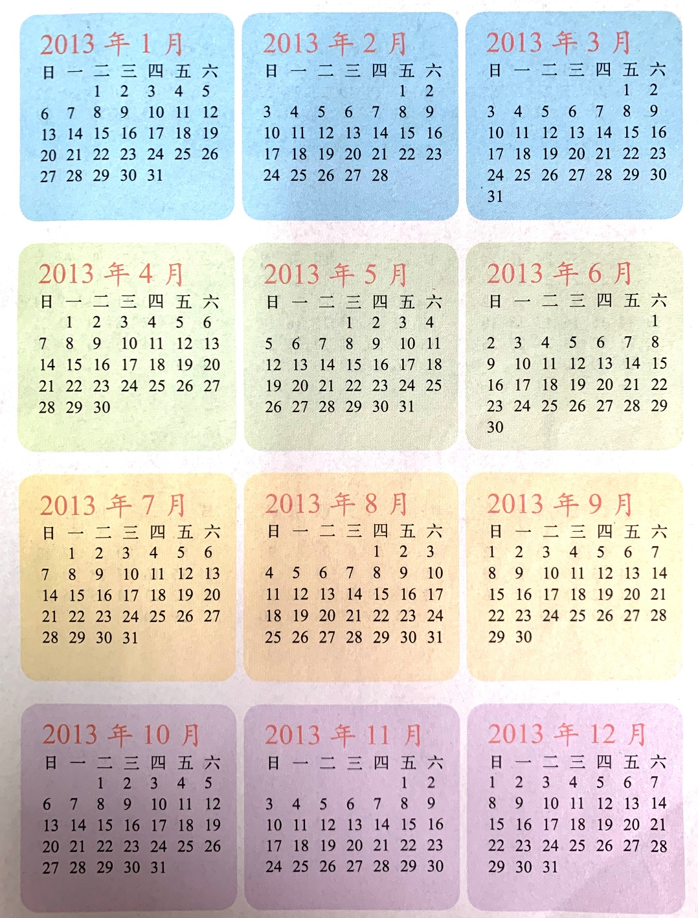
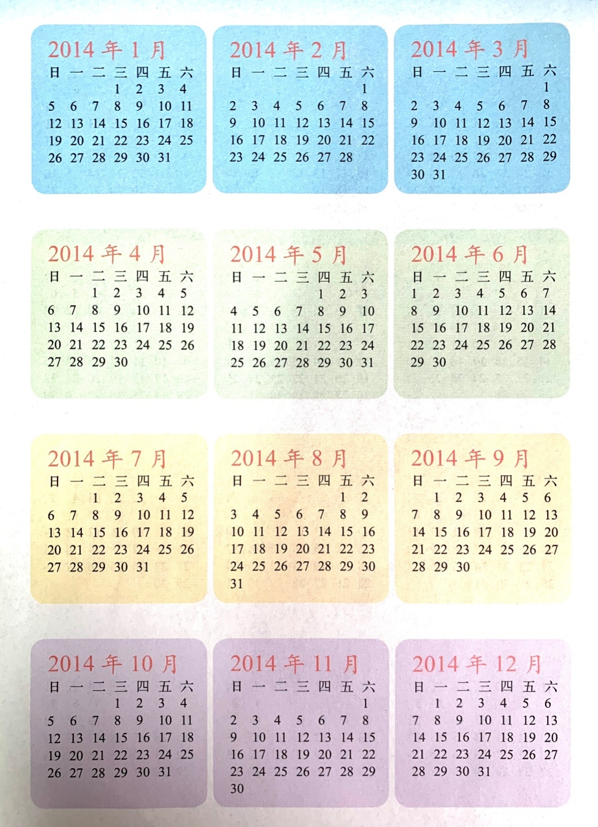

Slide 5
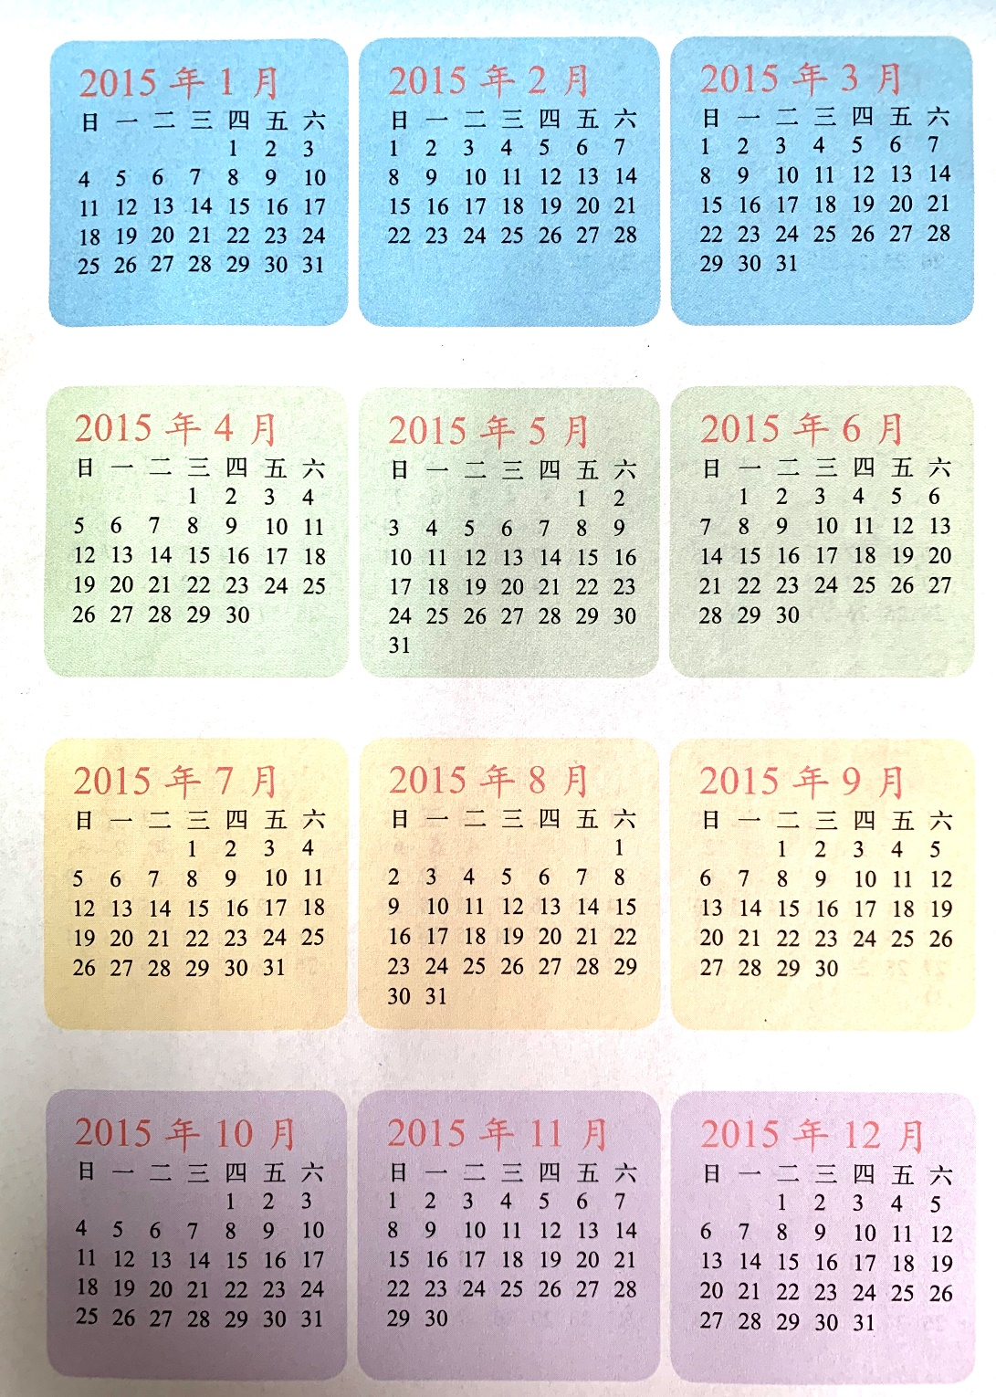
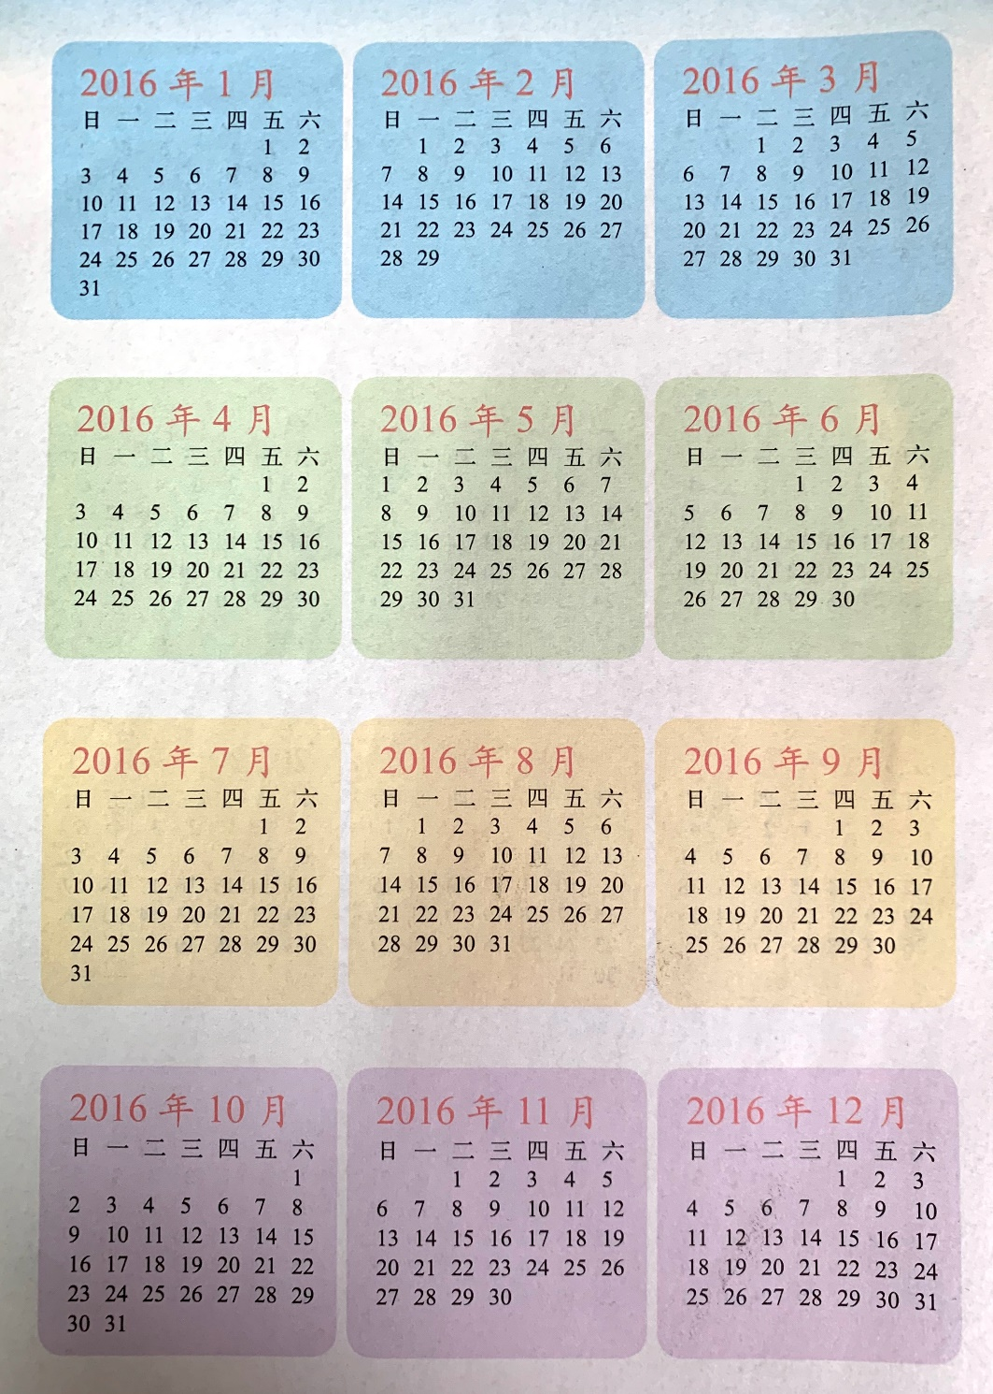

Slide 6


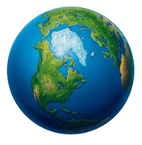
日月星辰，是人类最早的时钟！

Slide 7
我是地球，我总是绕着太阳转动，转一圈所用的时间就叫一年。
大约是365天6时。

Slide 8
地球绕太阳一圈大约需要365天6时。
年份 | 天数
2013年
365天
2014年
365天
2015年
365天
2016年
366天
2017年
365天

Slide 9
地球绕太阳一圈大约需要365天6时。
年份 | 天数
2013年
365天
少算6时
2014年
365天
少算6时
24时
=1天
2015年
365天
少算6时
2016年
365天
+1
366天
少算6时
2017年

Slide 10
地球绕太阳一圈大约需要365天6时。
年份 | 天数
2013年
365天
少算6时
2014年
365天
少算6时
24时
=1天
2015年
365天
少算6时
2016年
366天
少算6时
2017年
365天
2018年
365天
四年一闰
2019年
365天
2020年
366天
2021年
365天

Slide 11
我是月亮，古人观察到两次满月之间大约会隔30天，
于是就把这段时间叫做一个月。
一年人们会看到12次满月。

Slide 12
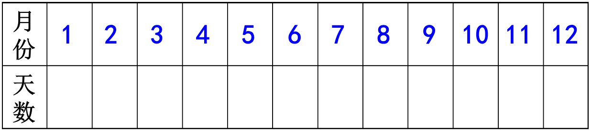
最早的时候，人们规定一年有12个月，每个月都是30天。
一年至少是365天
还少了5天，怎么办？
30
30
30
30
30
30
30
30
30
30
30
30
你发现什么问题了吗？

Slide 13


Slide 14
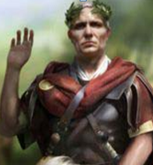
凯撒
30
30
30
30
30
30
30
30
30
30
30
30
31
29
31
31
31
31
31

Slide 15
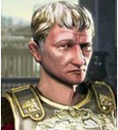
奥古斯都
31
29
30
30
30
30
30
28
31
31
31
31
31
31
如果闰年，2月加1天，就是29天。

Slide 16
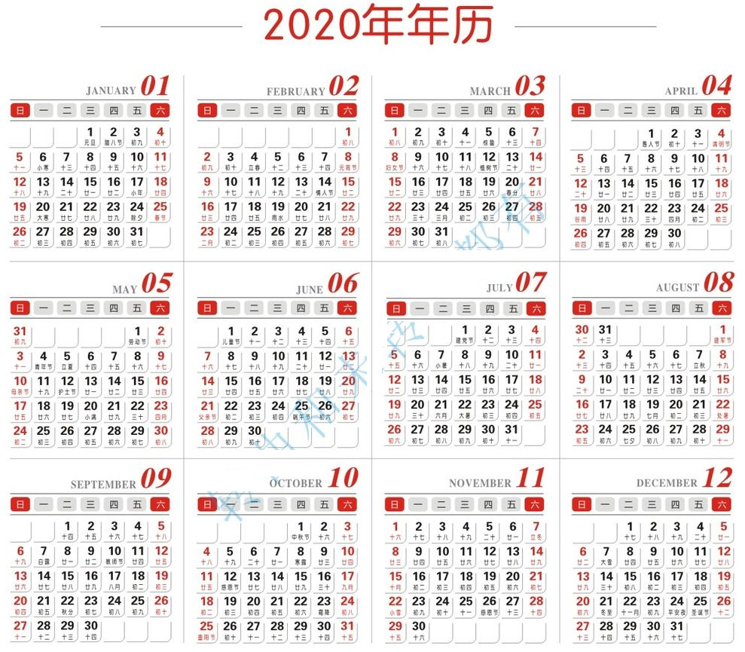

Slide 17


5
3
4
1
7
2
6
12
10
8
11
9

Slide 18
5
3
4
1
7
10
2
6
12
8
11
9

Slide 19


一三五七八十腊，
三十一天永不差；
四六九冬三十日；
平年二月二十八，闰年二月把一加。
七个大月心中装，七前单数七后双。

Slide 20

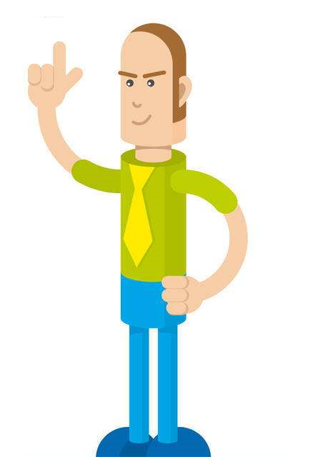
生日猜猜猜
我的生日是在大月。
这个月份是一个双数月。
这个月的上一个月也是大月。
我的生日在这个月的倒数第三天。
8月29日

Slide 21



生日猜猜猜
我今年的生日过得真快乐！
可是明年的日历上没有我的生日了！
后年也没有！呜呜……
2月29日
Notes:
这页的使用要注意年份，如放在2019年使用，就要更换信息！

Slide 22

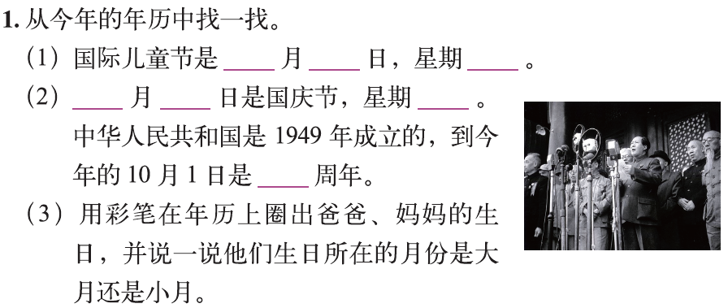
6
1
六
10
1
二
70

Slide 23

2.填一填。
第29届夏季奥林匹克运动会于 年 月
日在北京开幕，历时16天，于 月 日
胜利结束。
2008
8
8
8
24

Slide 24
挑战？
3、拓展题：小红读一本180页的故事书，每天读9页，从8月10日开始读，她能在几月几日读完这本故事书呢？

Slide 25
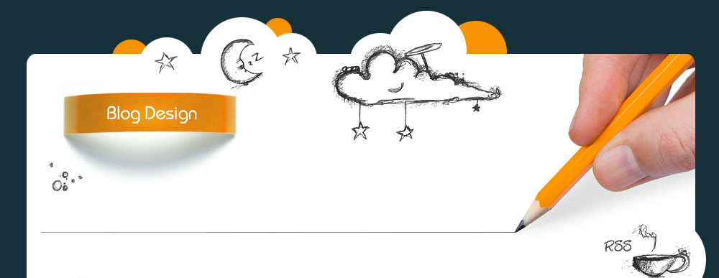
你学到了什么？

Slide 26

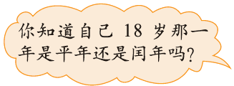
把2009～2016年2月份的天数记录在表格中。
年份 | 2009 | 2010 | 2011 | 2012 | 2013 | 2014 | 2015 | 2016
2月份天数
28 | 28 | 28 | 29 | 28 | 28 | 28 | 29
把下表中是闰年的年份涂上颜色。
2016 | 2017 | 2018 | 2019 | 2020 | 2021 | 2022 | 2023 | 2024 | 2025

Slide 27
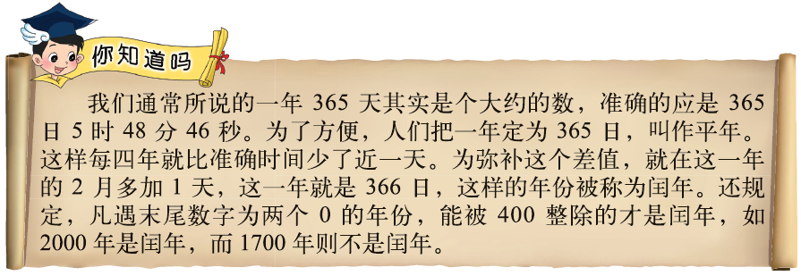
平年一年有多少天？闰年呢？

Slide 28
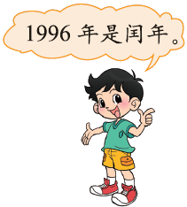
3.1996～2010年中有几个闰年？
找一找，写一写。
4.说一说。
⑴今年是平年还是闰年？
⑵今年上半年共有（ ）天，全年共有（ ）
天。

Slide 29
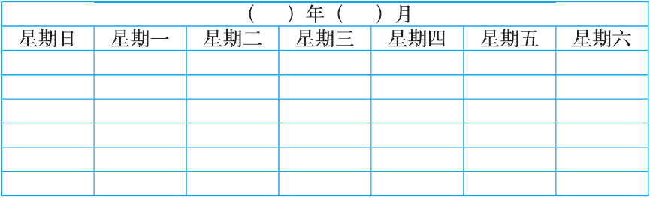
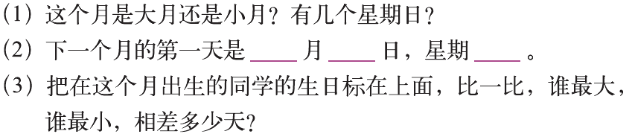
5.统计本班同学在哪个月出生的人数最多，并制作
今年这个月的月历。

Slide 30
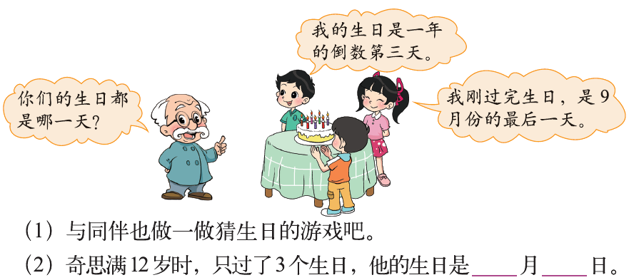
6.猜生日。

Slide 31
你学到了什么？

